Slide 1
I Fratelli rosselli
Fratelli, nati a Roma: Carlo nel 1899, Nello l'anno successivo, da famiglia della borghesia benestante e illuminista. Uccisi a Bagnoles de l'Orne nel 1937.

Slide 2
Biografia
Carlo e Nello appartenevano ad una famiglia molto agiata. Il padre era Giuseppe Emanuele Rosselli, livornese, e la madre, Enrichetta Nathan, sorella del Gran Maestro massone e sindaco di Roma dal 1907 al 1913.

Slide 3
Carlo rosselli
Carlo Rosselli, nato a Roma il 16 novembre 1899 è stato un importante storico, giornalista, politico, filosofo, attivista e antifascista italiano. Fu il teorico del “socialismo liberale”, un socialismo non marxista riformista ispirato al laburismo inglese.

Slide 4
Nello Rosselli
Nello Rosselli nato a Roma il 29 Novembre 1990 era uno storico, giornalista e docente universitario.
Fece parte dei fondatori de L'Italia Libera insieme al fratello, fondò il Circolo di Cultura, chiuso dai fascisti nel 1925.

Slide 5
Storia
1917: i due fratelli fondano entrano in politica partecipando alla fondazione del giornale per studenti “noi giovani”.
1922: Carlo Rosselli il Circolo degli Studi Sociali antifascista e aderisce al PSU (Partito Socialista Unitario)
1926: Carlo fonda e dirige il settimanale di ispirazione socialista Quarto Stato. Successivamente organizza con Italo Oxilia, Sandro Pertini e Ferruccio Parri l’espatrio di Turati in Corsica. Mentre Turati, Pertini e Oxilia proseguono per Nizza, Rosselli e Parri tornano Marina di Carrara dove vengono entrambi arrestati e detenuti nel carcere di Como.
1927: Nel maggio del 1927 egli viene confinato a Lipari in attesa del processo e poi, successivamente, raggiunto dal fratello Nello, condannato a 5 anni di esilio.

Slide 6
Storia
1929: Nel luglio 1929 Carlo Rosselli evade da Lipari con l’aiuto dell’amico Italo Oxilia insieme a Francesco Fausto Nitti ed Emilio Lossu, rifugiandosi in Francia e fondando successivamente il movimento antifascista “Giustizia e Libertà”.
1936: In Spagna scoppia la guerra civile tra l’ esercito monarchico e quello repubblicano. Rosselli è da subito attivo come sostenitore delle forze repubblicane.
1937: Rientrato dalla guerra, Carlo soggiorna a Bagnoles-de-l’Orne per sottoporsi a cure termali, e viene successivamente raggiunto dal fratello Nello.
Il 9 giugno 1937, nei pressi della cittadina francese i due fratelli cadono nell’agguato teso loro da alcuni miliziani del gruppo filofascista “la Cagoule” e vengono massacrati e uccisi a colpi di arma da fuoco e coltellate. Mandanti del duplice omicidio, Mussolini insieme a Galeazzo Ciano e ad alcuni officiali della SIM (servizio informazioni militari).

Slide 7
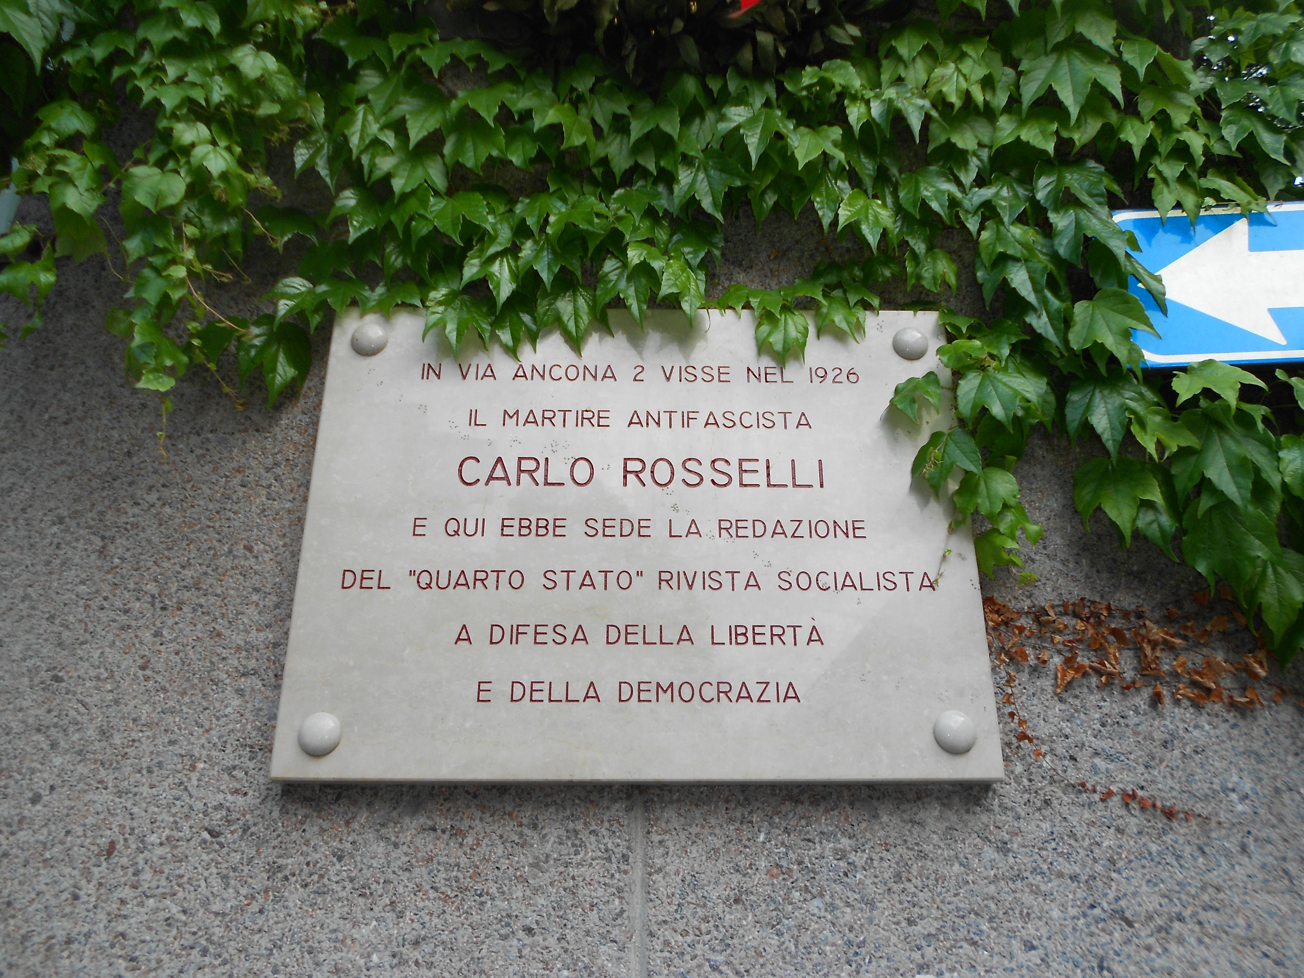

Slide 8
Funerale
Parigi, 19 giugno 1937, funerali di Carlo e Nello Rosselli. Tra le persone in corteo (diretto al cimitero Père Lachaise), si vedono, in primo piano, Renato Pierleoni, impegnato a portare la bandiera di GL, e Aldo Garosci, che regge un cuscino su cui sono disposti il cappello e la tuta da miliziano utilizzati da Carlo Rosselli durante la guerra civile spagnola.

Slide 10
Opere
Socialisme liberal (1930, Parigi) di Carlo Rosselli. Il libro è una critica appassionata del marxismo.
Giustizia e Libertà (di entrambi i fratelli).
«Il Quarto Stato» di Pietro Nenni e Carlo Rosselli.

Slide 11
GRAZie dell’attenzione
Sara reganati
www.youtube.com/watch?v=Gm1Irr8POTo

